Slide 1
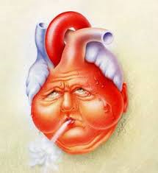
Hartfalen

Slide 2
Disclosure
(Potentiële) belangenverstrengeling:
voor bijeenkomst mogelijk relevante relaties met bedrijven
sponsoring of onderzoeksgeld
honorarium of andere (financiële) vergoeding
aandeelhouder
Notes:
Deze dia dient er voor om eventuele belangenverstrengelingen van de spreker aan te geven

Slide 3
Programma
Ziektebeeld
Diagnostiek
Ziekenhuis
Eerste Lijn

Slide 4
Ziektebeeld

Slide 5
Hartfalen
Klachten en verschijnselen
Structurele of functionele afwijking van het hart
Tekortschietende pompfunctie van het hart
Notes:
Definitie: Hartfalen is een complex van klachten en verschijnselen bij een structurele of functionele afwijking van het hart die leiden tot een tekortschietende pompfunctie van het hart.

Slide 6
Mechanisme
Tekortschieten van de pompwerking van het hart
Te weinig weefselperfusie en verminderde functie van organen
Afname van inspanningstolerantie, water- en zoutretentie en afname van levensverwachting
Notes:
Het tekortschieten van de pompwerking leidt tot te weinig weefselperfusie en (dus) tot verminderde functie van de organen. Dit geeft weer een verminderde inspanningstolerantie, water- en zoutretentie en een afnamen van de levensverwachting.

Slide 7
“Neurohormonale activatie”
Reactie op verlaagde output en hogere druk atria
Compensatiemechanisme van het falende hart: Activatie van -sympathicussysteem -renine-angiotensine-aldosteron systeem (RAAS)
Notes:
De verlaagde cardiac output en de hogere druk in de atria zetten het hart aan tot een compensatiemechanisme. Zowel het zenuwstelsel als hormonen spelen hierbij een rol. Vandaar “neuro-hormonaal”.

Slide 8
Renine-Angiotensine-Aldosteron Systeem
Sympathische activiteit
Nieren
Terugresorptie NaCl in tubuli. K-excretie. H20 retentie
Longen
Lever
Endotheel oppervlak (longen & nieren): ACE
Bijnierschors
H2O & NaCl vasthouden
↑ Effectief circulerend volume
↑ Renale perfusie
↓Renale perfusie
Constrictie arteriolen: ↑RR
Nieren
Hypofyse
Verzamelbuisjes: H2O absorptie
Notes:
Het wonderlijke RAAS-systeem kan (kort) worden doorgenomen.

Slide 9
Neurohormonale activatie: de effecten
Coronaire en perifere vasoconstrictie
Water- en zoutretentie
Hypokaliëmie (aritmogeen)
Catecholaminen-effecten (cardiotoxiciteit)
Afname variatie in de hartfrequentie
Dorst
Notes:
De effecten van de activatie staan hier op een rijtje.

Slide 10
Enkele cijfers
Epidemiologische maat | Schatting
Incidentie 2019 (per 1.000) | 2,1
Prevalentie 2019 (%) | 1,4
Gemiddelde leeftijd bij begin ziekte | 78 jaar
Gemiddelde leeftijd patiënten | 79 jaar
Opnames (2019) | 33.000
Notes:
Enkele cijfers van het CBS om de ernst en omvang van het probleem hartfalen te schetsen.

Slide 11
Hoeveel patiënten met hartfalen?
Prevalentie 15-20 patiënten per huisartspraktijk
33% van de 80-plussers
>25% van de patiënten >65 jaar met COPD!
Incidentie 2,1/1.000 4 patiënten per normpraktijk
Forse stijging
Notes:
De cijfers zijn afkomstig uit Hart- een vaatziekten in Nederland 2016 (Hartstichting).

Slide 12
Invloed van hartfalen
75% heeft veel moeite met dagelijkse activiteiten
33% heeft depressieve symptomen
25% wordt binnen een maand weer opgenomen in ZH
Notes:
Enkele cijfers om aan te geven dat hartfalen een ziekte is met een grote impact.

Slide 13
Sterfte aan hartfalen
Hoge mortaliteit, vooral bij ouderen!!
20% van de totale sterfte aan hart- en vaatziekten
2019: 7.264 mensen overleden t.g.v. hartfalen (maar meer nog MET hartfalen: >20.000)
Notes:
Bron: CBS Enkele cijfers om de ernst van hartfalen te benadrukken.

Slide 14
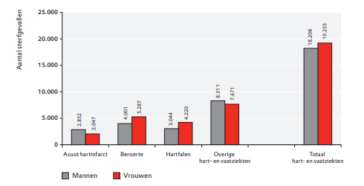
Aantal sterfgevallen aan hart- en vaatziekten naar ziektebeeld en geslacht in Nederland in 2019
Notes:
Bron: CBS
Voor vrouwen is hartfalen een belangrijkere doodsoorzaak dan een acuut hartinfarct!

Slide 15
Prognose
Meestal geen genezing mogelijk
Wisselvallig verloop
Moeilijk te voorspellen
Notes:
Samenvatting van de prognose

Slide 16
Risicofactoren voor zeer slechte prognose
Hogere leeftijd
Opnames hartfalen
Afwezigheid van reversibele oorzaken
Onvoldoende reactie op behandeling
Ernstige comorbiditeiten
Depressie
Gewichtsverlies, sinustachycardie in stabiele fase, lage bloeddruk, lage urineproductie
Zeer ernstige dysfunctie linkerventrikel met sterk vergroot hart en ejectiefractie <25%
Notes:
Een dia om (globaal) aan te geven wat de risicofactoren zijn voor een zeer slechte prognose.
Deze hoeft eker niet uitgebreid te worden toegelicht, maar is meer om een beeld te schetsen.

Slide 17
Overlijden bij hartfalen
40% plotseling
40% na exacerbatie in ziekenhuis
20% gaat geleidelijk achteruit en overlijdt thuis

Slide 18
Oorzaak Hartfalen:
Een structurele of functionele afwijking van het hart
Notes:
Nogmaals: Bij hartfalen is er altijd sprake van een structurele of functionele afwijking van het hart.

Slide 19
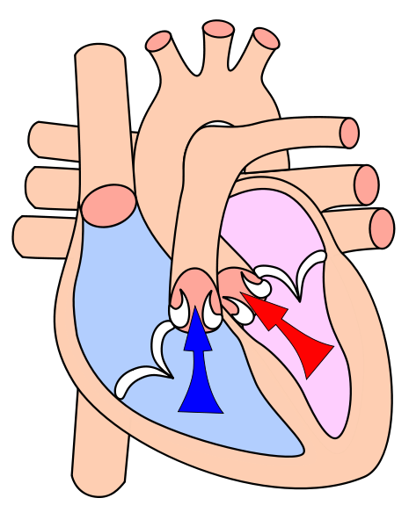
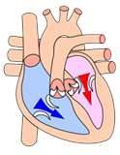
Systole en diastole
Notes:
Een eenvoudig plaatje als start.

Slide 20
Indeling HF
Diastolisch (HF-PEF)
Systolisch hartfalen (HF-REF)
Notes:
Links een verdikte, stugge hartspier waardoor in de diastole niet veel bloed in de kamers opgenomen kan worden (diastolisch hartfalen).
Rechts een slappe, uitgelubberde hartspier, waardoor de kamers tijdens de systole weinig bloed kunnen wegpompen (systolisch hartfalen).

Slide 21
Ejectiefractie (EF)
Percentage van het bloed dat na een volledige ontspanning van de linkerventrikel weggepompt wordt naar de aorta
Normaal >60%
Zegt dus weinig over de hoeveelheid bloed die wordt weggepompt
Notes:
Het essentiële begrip Ejectiefractie moet uitgebreid worden toegelicht.

Slide 22
Ejectiefractie (EF)
Bij weinig bloed in de linkerventrikel (dikke stugge wand): snel een hoog % (normale EF) → Preserved EF
Bij veel bloed in de linkerventrikel (uitgelubberde, slappe wand): snel een laag % (kleine EF) → Reduced EF
(HF-PEF)
(HF-REF)
Notes:
Introducite van de temren HF-PEF en HF-REF

Slide 23
Normaal
Notes:
Een rubber zak met gladde knikkers als metafoor teneinde de begrippen ejectiefractie, HF-REF en HF-PEF nog eens uit te leggen.

Slide 24
Normaal
60%

Slide 25
HF-REF

Slide 26
HF-REF
40%

Slide 27
HF-PEF

Slide 28
HF-PEF
60%

Slide 29
Indeling hartfalen
HF-REF: -de hartspier trekt niet krachtig genoeg samen -het hart pompt per hartslag veel minder bloed rond dan normaal - EF <40%
HF-PEF: -de hartspier ontspant zich niet goed genoeg en het hart vult zich minder goed met bloed -er is minder bloed beschikbaar om rond te pompen - EF >50%
Mildly reduced ejection fraction hartfalen (HF-mREF) - 40%<EF<50%
Notes:
Nog eens een samenvatting

Slide 30
Indeling hartfalen
HF-REF:
Veel meer over bekend
Jongere patiëntengroep
HF-PEF:
Weinig onderzoek
De groep van de toekomst (50-60%)
Ouderen en Vrouw
Hypertensie
Atriumfibrilleren
Veel comorbiditeit

Slide 31
Oorzaken Hartfalen
Ischemische hartziekte
Hypertensie
Kleplijden
Ritmestoornis
Cardiomyopathie (zieke hartspier)
Aangeboren hartafwijkingen
Infecties (myocarditis)
Roken, alcohol, medicatie
Schildklierfunctiestoornissen
Diabetes, overgewicht, COPD, OSAS
Anemie
Notes:
Een dia om duidelijk te maken dat er naar een oorzaak gezocht moet worden.
Niet om uitgebreid op elke mogelijke oorzaak in te gaan.

Slide 32
Risicogroepen
Doorgemaakt hartinfarct
Boezemfibrilleren
Langer bestaande hypertensie
COPD
Diabetes mellitus
Notes:
De voornaamste risciogroepen

Slide 33
Risicogroepen
Doorgemaakt hartinfarct (CVRM)
Boezemfibrilleren (CVRM en DM)
Langer bestaande hypertensie (CVRM)
COPD
Diabetes mellitus
Notes:
Alle risicogroepen worden gezien door de praktijkondersteuner in één van de zorgprogramma’s.
De praktijkondersteuner kan dus een grote rolspelen bij de opsporing van hartfalen!

Slide 34
Diagnostiek hartfalen

Slide 35
Definitie HF-REF en HF-PEF
HF-REF | HF-PEF
Typische klachten en symptomen | Typische klachten en symptomen
LVEF < 40% | LVEF ≥ 50%
 | (NT-pro-)BNP verhoogd
 | Diastolische dysfunctie of structurele hartafwijking
Notes:
Deze definities zijn afkomstig uit de 2016 ECS Guidelines for the diagnosis and treatment of acute and chronic heart failure.
Om didactische redenen is de categorie HF-mfEF weggelaten.

Slide 36
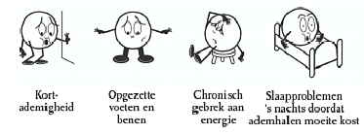
Klachten
Moe of kortademig bij inspanning
Nachtelijke benauwdheid
‘s Nachts vaak plassen
Oedemen
Naar huisarts voor diagnostiek !
Notes:
Indien een praktijkondersteuner bij een CVRM-, COPD-, of diabetescontrole op grond van deze klachten een vermoeden heeft op hartfalen, dan moet ze de patiënt een afspraak laten maken bij de huisarts.

Slide 37
Lichamelijk onderzoek
Hart: ritme, souffles
Longen: piepen, crepitaties
Enkels: oedeem
Bloeddruk
Centraal veneuze druk
Notes:
De huisarts voert een uitgebreid lichamelijk onderzoek uit.

Slide 38
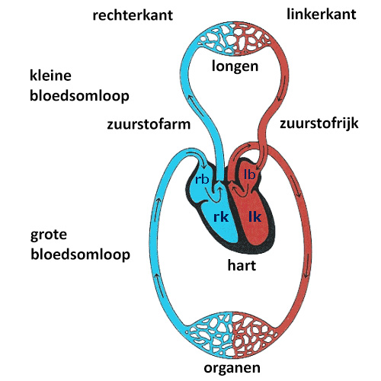
Verhoogde centraal veneuze druk (CVD)
Notes:
Een korte uitleg van het begrip Verhoogde CVD

Slide 39
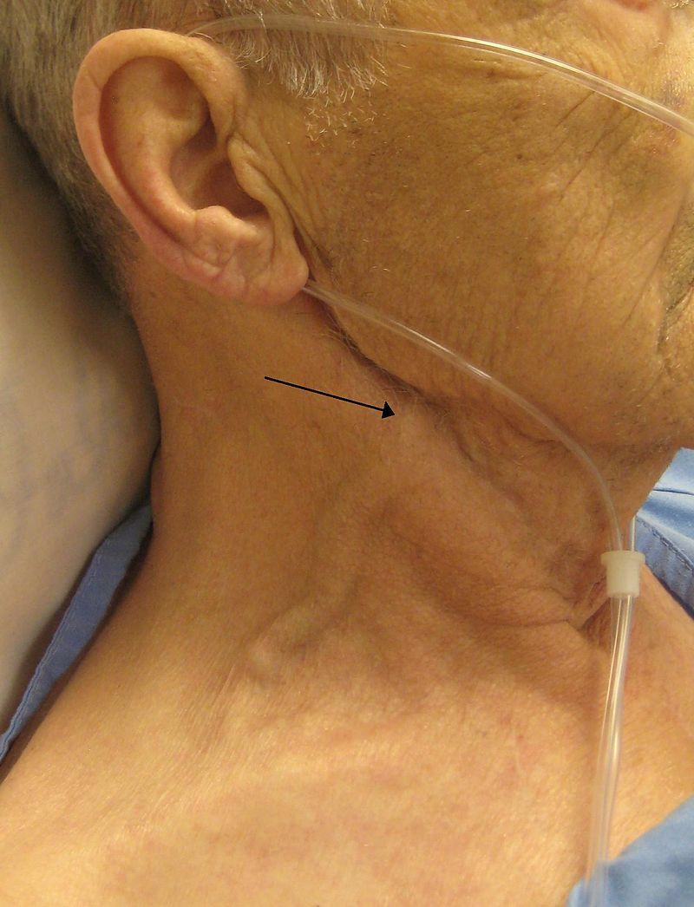
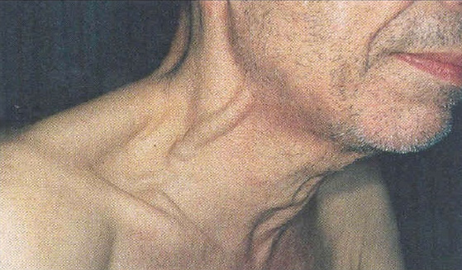
Verhoogde CVD
JVP = Jugular Venous Pressure

Slide 40
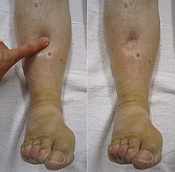
Oedeem

Slide 41
Algoritme diagnostiek HF
Symptomen en verschijnselen passend bij hartfalen
Acuut ontstaan
Geleidelijk ontstaan
ECG, (NT-pro)BNP, evt. X-thorax
Notes:
De “aftakking” voor Acuut ontstaan is weggelaten.

Slide 42
Aanvullend onderzoek
ECG
(NT-pro)BNP
Spirometrie? (COPD!)
Notes:
Spirometrie is optioneel.
Let op: 25% van de hartfalenpatiënten heeft COPD en 25% van de COPD-patiënten heeft hartfalen.
Verder heeft een niet-ontwaterde hartfalenpatiënt vaak een verlaagd FEV1/FVC !

Slide 43
Electrocardiogram
Hartritme en geleiding
Aanwijzingen voor ischemie of myocardinfarct
Aanwijzingen voor LVH, bundeltakblok/elektrische dissynchronie, verlengde QT-tijd, hartritmestoornissen
Notes:
Waar moet je in het bijzonder opletten bij een ECG in de diagnostiek van hartfalen.

Slide 44
BNP/NT-proBNP
Natriuretische peptiden
Zijn biologische ACE-remmers
Geproduceerd door spiercellen
Bij toegenomen wandspanning hart
Biomarkers voor hartfalen
Notes:
Een korte opsomming van de karakteristieken van BNP.
NB: BNP hoeft niet verhoogd te zijn bij een ontwaterde HF-PEF patiënt in rust!

Slide 45
Andere redenen voor BNP-stijging
Acuut coronair syndroom
Longembolie
Nierinsufficiëntie
Pulmonale hypertensie
Sepsis
Leeftijd >75 jaar
Atriumfibrilleren
Linker ventrikel hypertrofie (LVH)
Ernstig COPD
Notes:
Een uitgebreid rijtje om duidelijk te maken dat een verhoogd BNP NIIET bewijzend is voor hartfalen.
Hoeft niet uitgebreid te worden doorgenomen.

Slide 46
Betekenis aanvullend onderzoek
Normaal ECG en normaal (NT-Pro)BNP sluiten hartfalen vrijwel uit!
 | Kans op chronisch hartfalen
Negatief ECG | 10-14%
BNP/NT-proBNP < afkappunt | < 8%
Notes:
Het afkappunt voor BNP is laag genomen, zodat een combinatie van een negatief ECG en een laag BNP een kans van <<1% geeft op het aanwezig zijn van chronisch hartfalen.

Slide 47
Algoritme diagnostiek HF
Symptomen en verschijnselen passend bij hartfalen
Acuut ontstaan
Geleidelijk ontstaan
ECG, (NT-pro)BNP, evt. X-thorax
ECG is abnormaal of
NT-proBNP ≥ 125pg/ml
Of BNP ≥ 35pg/ml
ECG is normaal en
NT-proBNP < 125pg/ml
Of BNP < 35pg/ml
Geleidelijk ontstaan Hartfalen onwaarschijnlijk
echocardiografie
Notes:
Het vervolg van het stroomdiagram

Slide 48
Wat nu ?
Verwijzen naar cardioloog voor eenmalig consult met echo (meekijkconsult; anderhalvelijnsconsult etc.)
Lab: Hb, Na, K, ureum, kreat, TSH, glucose
Hoge verdenking: leefregels en diuretica
Uitzondering: zeer kwetsbare oudere patiënt?
Notes:
De verwijzing naar de cardioloog behelst een kort (liefst eenmalig) diagnostisch consult. Een eerstelijnsecho wordt hier niet voor geadviseerd.
Voorbereiding door huisarts : laboratorium en ECG.
Voor zeer kwetsbare ouderen is een bezoek aan de poli wellicht te belastend en moet pragmatisch worden gehandeld.

Slide 49
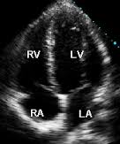
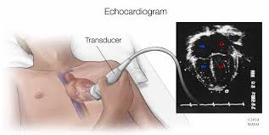
Echocardiografie
Notes:
Enekele plaatjes laten zien dat beoordeling van een echo moet gebeuren door een expert.

Slide 50
Echocardiografie
Niet invasief
Belangrijk bij opsporen van etiologie
Onderscheid Systolisch (HF-REF) of Diastolisch hartfalen (HF-PEF)
Problemen bij COPD, overgewicht
Notes:
Echografie speelt een belangrijke rol in het opsporen van etiologie. Dit is niet invasief onderzoek en is belangrijk voor de bepaling van systolisch of diastolisch hartfalen. Met echo/Doppler kan ook vaak de indicatie oor verder invasief onderzoek mede worden bepaald.
Een deel van de patiënten zal slecht opneembaar zijn vanwege COPD en overgewicht.

Slide 51
En dan?
Geen hartfalen: ->retour huisarts (COPD?)
Wel hartfalen: zie schema
Notes:
Een uitzondering zou gemaakt kunnen worden voor (bij toeval) gevonden ernstige pathologie, zoals een ernstig klepvitium, een diepe anemie etc.
Overleg met de aanvragende huisarts is in die gevallen gewenst.
Het schema staat op de volgende dia.

Slide 52
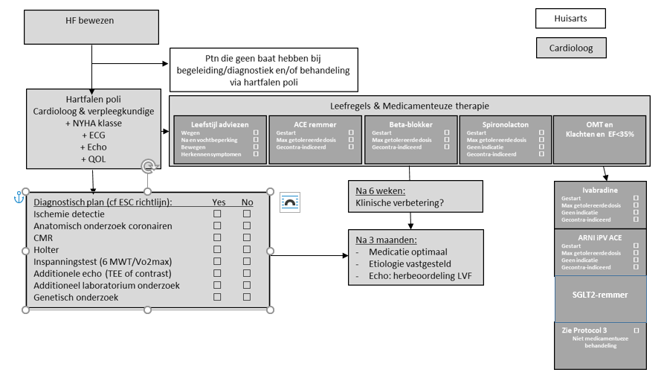
Bij de cardioloog
Notes:
Het doel van deze dia is te tonen dat er na de diagnose een ingewikkeld traject volgt voor HF-REF. Dit is bij uitstek een taak voor de tweede lijn.
Met nadruk wordt nog eens gewezen op de tekst: Patiënten die geen baat hebben bij begeleiding/diagnostiek en/of behandeling via de hartfalenpoli (worden terug verwezen naar de huisarts).

Slide 53
Ziekenhuis

Slide 54
Behandeling van hartfalen
Medicamenteus én niet-medicamenteus
Doel behandeling:
Progressie van hartfalen voorkomen
Behouden of verbeteren kwaliteit van leven
Verbeteren van overleving
Notes:
Behandeling is altijd medicamenteus én niet medicamenteus, met drie doelstellingen.

Slide 55
Niet-medicamenteuze behandeling
Dieet (zout, vocht, alcohol, overgewicht)
Stoppen met roken
Bewegen
Influenzavaccinatie
Zelfmonitoring door dagelijks wegen
Notes:
De niet-medicamenteuze behandeling wordt gestart in het ziekenhuis.
De hoeksteen van het zelfmanagement is de zelf thuis wegen.

Slide 56
Medicamenteuze behandeling van HF-REF (en HF-mREF)
Wanneer toedienen? | Welke medicatie:
Altijd toedienen Tenzij contra-indicaties | ACE-remmer of ARB Bètablokkers Diuretica (indien overvulling) SGLT2-remmers
Bij aanhoudende symptomen | ARNI Ivabradine Aldosteronantagonist Digoxine Nitraten
Stoppen! | Anti-arrhytmica Calciumantagonisten
Notes:
Dit betreft HF-REF.
Ook hier kan benadrukt worden op het ingewikkelde instellen bij HF-REF (dus in tweede lijn).
Hier zal een cardioloog met affiniteit voor hartfalen obligaat zijn.

Slide 57
Diuretica
Keuze: mate van vochtretentie en ernst hartfalen
Bij chronische stuwing maagdarmstelsel: voorkeur bumetanide
Diureticaresistentie (>250mg furosemide per dag)
Controle van nierfunctie en kalium!
Bij chronisch gebruik: kans op jicht (colchicine, allopurinol, evt. prednison)
Cave dehydratie!
Notes:
Achtereenvolgens worden de belangrijkste groepen medicijnen voor HF-REF besproken (met een doserings-dia!).
Vooral voor nascholingen voor huisartsen kunnen deze dia’s interessant zijn.

Slide 58
ACE-remmers – Angiotensine receptorblokkers
ACE-remmers (perindopril, lisinopril, enalapril, captopril, ramipril)
Water- en zoutretentie ↓
Vasoconstrictie en hypertensie ↓
Linker ventrikelhypertrofie en –dilatatie ↓
ARB (valsartan, candesartan, losartan)
Alternatief voor ACE-remmers bij intolerantie
Bij voorkeur niet combineren met ACE-remmer
Frequente controle nierfunctie en bloeddruk na starten

Slide 59
Bètablokkers
Metoprolol, bisoprolol, carvedilol en nebivolol
Morbiditeit en mortaliteit ↓
Herstel beschadigde myocardfunctie
Vermindering zuurstofconsumptie van het hart
Verlenging van de diastole → betere myocardperfusie
Stabiliserend effect op het hartritme (afname risico op acute hartdood)
Bloeddrukcontrole en ritmecontrole

Slide 60
Aandachtspunten B-blokkers
Starten met lage dosering en titreren naar maximale dosering
Contra-indicatie: tweede- of derdegraads AV-block, SSS, sinusbradycardie
Voorzichtigheid in geval van astma en COPD i.v.m. kans op bronchospasmen
Bij exacerbaties van hartfalen evt. tijdelijk dosering verlagen/stoppen

Slide 61
SGLT2-remmers
Blokkeren selectief natrium-glucose-cotransporter twee (SGLT2) in het tubulussysteem van de nieren
Remming renale glucosereabsorptie => uitscheiding van glucose en natrium met de urine
Effecten: Verlaging van de bloedglucoseconcentratie Daling bloeddruk Gewichtsverlies Lagere voor- en nabelasting van het hart
Notes:
Dit medicijn is veelal nog onbekend bij huisartsen en zal wat meer toelichting behoeven dan de vorige groepen.
Kennis van ivabradine en (later) een ARNI is voor de huisartsen om twee redenen onmisbaar.
De huisarts ziet de patiënten (ook) om andere redenen.
De patiënt zal t.z.t. ook voor hartfalen onder de hoede van de huisarts kunnen vallen.

Slide 62
SGLT2-remmers
Bijwerkingen: Lagere urineweginfecties Genitale mycotische infecties Polyurie of pollakisurie Duizeligheid, hypotensie en uitdroging (ouderen)
Notes:
Dit medicijn is veelal nog onbekend bij huisartsen en zal wat meer toelichting behoeven dan de vorige groepen.
Kennis van ivabradine en (later) een ARNI is voor de huisartsen om twee redenen onmisbaar.
De huisarts ziet de patiënten (ook) om andere redenen.
De patiënt zal t.z.t. ook voor hartfalen onder de hoede van de huisarts kunnen vallen.

Slide 63
Ivabradine (Procoralan)
EF ≤35% en hartfrequentie ≥ 70/minuut
Verlaging sinusknoopfrequentie
Bijwerkingen: bradycardie,wazig zien, tijdelijke waarneming lichtverschijnselen, hoofdpijn
Notes:
Dit medicijn is veelal nog onbekend bij huisartsen en zal wat meer toelichting behoeven dan de vorige groepen.
Kennis van ivabradine en (later) een ARNI is voor de huisartsen om twee redenen onmisbaar.
De huisarts ziet de patiënten (ook) om andere redenen.
De patiënt zal t.z.t. ook voor hartfalen onder de hoede van de huisarts kunnen vallen.

Slide 64
ARNI (Angiotensin Receptor-Neprilysin Inhibitor)
Bij LVEF ≤35% bij optimale behandeling: ACE →ARNI (sacubitril/valsartan)
Afname risico op verslechtering van hartfalen
Minder (her)opnames en lagere mortaliteit
Notes:
De ARNI is voor verrreweg de meeste huisartsen helemaal nieuw.

Slide 65
NP-systeem en het RAAS-systeem
Notes:
De ARNI is voor verrreweg de meeste huisartsen helemaal nieuw.

Slide 66
Overige medicatie
Aldosteron-antagonisten (spironolacton, eplerenon) Naast ACE-remmers en diuretica, reductie morbiditeit en mortaliteit
Nitraten Vaatverwijdend waardoor afname kortademigheid en angina pectoris
Antistolling (acetylsalicylzuur, acenocoumarol, DOAC) indien geïndiceerd op grond van comorbiditeit
Notes:
Kort kan worden ingegaan op de “restgroepen”.

Slide 67
Medicatie die wordt afgeraden
NSAID’s
Calciumantagonisten (verapamil en diltiazem; geldt niet voor amlodipine)
Thiazolidinedionen (toename hartfalen)
Toevoeging ARB aan ACE-remmer
Lithium
Notes:
Hoewle vaak een open deur, het is altijd goed om de af te raden medicatie nog eens de revue te laten passeren.

Slide 68
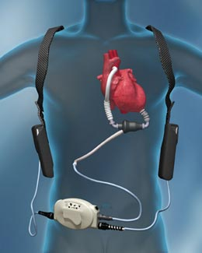
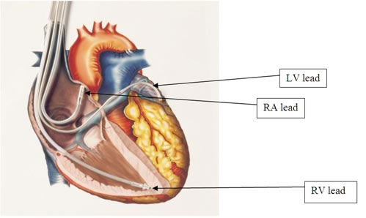
Nieuwe ontwikkelingen HF-REF
Meer gebruik van devices
Resynchronisatie pacemakers
Ventriculaire assistentie devices
Nieuwe transcatheter klepinterventies
Etc etc
Notes:
De tweedelijns hartfalencardioloog zal de pHF-REF-patiënt door kunnen verwijzen naar de derde lijn voor interventies.

Slide 69
Medicamenteuze behandeling van HF-PEF
Nog geen enkele studie laat reductie van morbiditeit/mortaliteit zien bij behandeling van diastolisch hartfalen
Alleen effect op symptomen/kwaliteit van leven
Notes:
Medicamenteuze therapie voor HF-PEF is even eenvoudig als triest.
Vooralsnog laat geen enkele studie reductie zien. Hopen op de toekomst…
Wel is er effect op kwaliteit van leven!

Slide 70
Behandeling van HF-PEF
Diuretica !!!
Verder: CVRM/DM Boezemfibrilleren
Notes:
Diuretica bij overvuylling, zodat de patiënt minder benauwd wordt.
CAVE ondervulling (controleren nierfunctie en ureum).
Bij keuze voor antihypertensiva bij HF-PEF eerste keuze middelen uiteraard ACE-remmer/AII-antagonist, béta-blokkers en aldosteronantagonist!

Slide 71
Eerste lijn

Slide 72
Vraagstelling
Kan de eerste lijn het hartfalen aan?
Notes:
Dit is de kernvraag van de presentatie.

Slide 73
Terug naar de eerste lijn?
Zeer kwetsbare oudere (meestal al aanwezig!)
Palliatief hartfalen
HF-PEF (diastolisch hartfalen)
HF-REF (systolisch hartfalen indien stabiel)
Notes:
De kwaliteits-slag met betrekking tot hartfalen die in de eerste lijn kan worden gemaakt, geldt niet alleen voor de hartfalenpatiënten die terugverwezen zullen worden, maar ook al voor de hartfalenpatiënten die de huisarts nu controleert (ongeveer een derde van het aantal hartfalenpatiënten, veelal kwetsbare ouderen).

Slide 74
Controles eerste lijn
Schakelconsult Huisarts -Uitleg, introductie POH -NYHA-klasse, probleemlijst, contra-indicatie
Notes:
De controles in de eerste lijn worden gedaan door de praktijkondersteuner, maar voordat deze in beeld komt is een zogenaamd schakelconsult door de huisarts onontbeerlijk. De huisarts is uiteindelijk eindverantwoordelijk.
Een goede uitleg van de gang van zaken met de rol van de praktijkondersteuner daarin in daarom dan ook noodzakelijk.
Verder is de huisarts verantwoordelijk voor het vastleggen in het huisartsinformatiesysteem van de NYHA-klasse (op dat moment!), het juist invullen van de probleemlijst (K77) met de vermelding HF-REF of HF-PEF en de contra-indicatie hartfalen (medicatie!)

Slide 75
NYHA classificatie van HF
Klasse 1 | Geen klachten bij inspanning
Klasse 2 | Lichte beperking bij inspanning Geen klachten in rust
Klasse 3 | Ernstige beperking bij inspanning Geen klachten in rust
Klasse 4 | Ernstige beperking bij inspanning Ook klachten in rust
Notes:
Hier nog eens de classificatie van de NYHA.
Het betreft een indeling aan de hand van de klachten, niet van de ejectiefractie of iets dergelijks.
Per week kan deze classificatie dus veranderen (ten kwade, maar ook ten goede).

Slide 76
Controles eerste lijn
Schakelconsult Huisarts -Uitleg, introductie POH -NYHA-klasse, probleemlijst, contra-indicatie
POH -Controles -Centrale rol
Notes:
We gaan verder met de rol van de praktijkondersteuner.
Net als bij de andere zorgprogramma’s voert zij de controles uit, speelt zij een centrale rol en is in principe het eerste aanspreekpunt voor de patiënt.

Slide 77
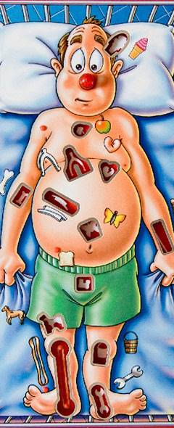
Bibber, bibber
Cardioloog en huisarts: Kan de POH dat wel?
Praktijkondersteuner: Kan ik dat wel?
Notes:
Alom wordt geaarzeld bij de gedachte dat de praktijkondersteuner de centrale rol bij een zo ingewikkeld probleem als hartfalen wel aan kan.

Slide 78
Inventarisatieconsult POH
Anamnese
Lichamelijk onderzoek
Lab en ECG (alleen op indicatie)
Centraal: Uitleg ziektebeeld en maken individueel zorgplan met adviezen en controles
Notes:
Op www.nvvcconnect.nl staat onder de toolbox bij hartfalen (onder Groot Leiden) ook een voorbeeld voor een Samenvattingskaart waarin alle stappen wat uitgebreider zijn vermeld.
Anamnese: • Voorgeschiedenis en co-morbiditeit, hart- en vaatziekten in familie • Kortademigheid, oedeem • Therapietrouw • Roken, alcohol, lichaamsbeweging, eetgedrag • Woonomstandigheden • Mantelzorg, wijkverpleging • Psychische problemen • Wensen patiënt
Lichamelijk onderzoek: • Lengte, gewicht, BMI • Bloeddruk, pols (ritme, frequentie) • Aanwezigheid oedeem
Aanvullend onderzoek alleen op indicatie: • Lab: Hb, Na, K, creatinine (MDRD), glucose nuchter, lipidenspectrum, TSH en (NT-pro)BNP • ECG in overleg met huisarts (uitgangs-ECG?)

Slide 79
Eerste consult POH (vervolg)
Adviezen:
Wegen
Voeding (verwijzing diëtist)
Wanneer contact
Mantelzorgers
Medicatie (evt. apotheker)
Beweging (evt. beweegprogramma FT)
Stoppen met roken
Notes:
Met nadruk wordt gewezen op de rol van de ketenpartners bij hartfalen in de eerste lijn (apotheker, diëtist en fysiotherapeut.
De diëtist is onontbeerlijk (Zout! Vocht!)
Bij een beweegprogramma moeten de individuele doelen goed in het oog worden gehouden: soms is het voor een hartfalenpatiënt al een wereld van verschil om in plaats van alleen in de tuin nu ook in de supermarkt op de hoek te komen.
Vaak worden mantelzorgers vergeten. Zij nemen (vooral bij kwetsbare patiënten, maar ook als partner) een grote plaats in.

Slide 80
Website
Notes:
Gekozen i voor de website www.heartfailurematters.org.
Ook thuisaarts.nl en de website van de Hartstichting geven uiteraard goede informatie.

Slide 81
Website
Notes:
Gekozen i voor de website www.heartfailurematters.org.
Ook thuisarts.nl en de website van de Hartstichting geven uiteraard goede informatie.

Slide 82
Controles POH
Inbedden in controles CVRM of diabetes! (protocol in HIS)
Notes:
Alle hartfalenpatiënten in de eerste lijn vallen al in een ketenzorgprgoramma DM of CVRM.
De controles kunnen dan ook makkelijk worden ingebed in deze controles.
Het zal een kwartier extra kosten per controle en er kan gebruik worden gemaakt van een protocol in het huisartsinformatiesysteem en soms van een keteninformatiesysteem (bijv. bij Vital Health).

Slide 83
Controles POH
Anamnese
LO
Aanvullend onderzoek (jaarlijks): Na, K, creatinine (CKD-epi), glucose nuchter, Hb en (op indicatie) ECG
Frequentie 1-4x/jaar
Notes:
Ook deze onderdelen staan weer uitgebreider beschreven in de samenvattingskaart.
Een ECG kan nuttig zijn bij een verdenking op (nieuw) atriumfibrilleren of een verdenking op een recent infarct.
De frequentie zal meestal 4x per jaar zijn, maar kan bij heel stabiele patiënten misschien minder.

Slide 84
Instructie patiënt
Contact bij:
Gewichtstoename ≥2kg binnen drie dagen
Toename oedeem of benauwdheid
Plotseling verminderde inspanningsintolerantie
Meer benauwdheid en/of plassen ‘s nachts
Hartkloppingen
Notes:
De instructie die de praktijkondersteuner moet geven aan de hartfalenpatiënt is bijzonder belangrijk.
Bij deze instructie hoort natuurlijk ook een uitleg van de bereikbaarheid van de praktijkondersteuner of de praktijk.
Hartkloppingen staat vermeld wegens de aandacht voor ritmestoornissen (vooral atriumfibriileren).

Slide 85
Overleg huisarts na elke controle !!
Notes:
Vooral in de beginfase is het bealgnrijk dat er na iedere hartfalencontrole kort contact is tussen de huisarts en praktijkondersteuner.
Dit hooft niet lang te duren en er zijn (nog) niet veel hartfalenpatiënten onder controle in de eerste lijn.
Een mededeling ”geen bijzonderheden” kan uiteraard volstaan indien dat het geval, is.

Slide 86
Aandachtspunten overleg:
Verslechtering in NYHA-klasse
Toename oedeem, kortademigheid, nachtelijke benauwdheid/plassen
Hartkloppingen
Duizeligheid
Therapieontrouw
Irregulaire pols (nieuw)
Bij herhaling stijging of daling SBD >20mmHg
Gewichtstoename >2kg binnen 2 weken
Notes:
Dit zijn de aandachtspunten waarover overleg tussen de huisarts en praktijkondersteuner plaats moet vinden.

Slide 87
Overleg met tweede lijn
Hartfalenverpleegkundige altijd bereikbaar!
(Hartfalen)cardioloog bereikbaar voor huisarts
Notes:
Soms is overleg met de tweede lijn nodig/nuttig.
Te denken valt hierbij aan:
• Abrupte verslechtering • Mogelijk corrigeerbare aandoening (klepvitium/ritmestoornis) • Angineuze klachten (indien niet door huisarts te behandelen) • Nieuwe ECG-afwijkingen (indien niet door huisarts te behandelen) • Hinderlijke klachten ondanks maximale therapie
Dit vergt goede transmurale werkafspraken, kennis van elkaars “gezicht” en de regionale aanwezigheid van een cardioloog met affiniteit voor hartfalen.

Slide 88
Bijzondere groepen
Zeer kwetsbare ouderen
Palliatief hartfalen
Notes:
In de volgende dia’s worden twee bijzondere groepen uitgelicht, die niet helemaal passen in de geschetste werkwijze.

Slide 89
Zeer kwetsbare ouderen
Terughoudend beleid
Individueel beleid
Notes:
Zeker bij de zeer kwetsbare ouderen moet het gezond verstand prevaleren boven de protocollen.

Slide 90
Palliatief hartfalen
Afsluitend gesprek cardioloog
Overdracht eerste lijn
Bijzonder schakelconsult
Individueel beleid
Aandacht voor angst en depressie
In principe geen opname ZH meer
ICD deactiveren?
Notes:
Palltiatief hartfalen (voorheen terminaal hartfalen) betreft patiënten waarvoor heropnames voor hartfalen geen zin meer hebben.
Een cardioloog moet dan de moed hebben om hierover een gesprek aan te gaan met de patiënt (en mantelzorgers).
De cardioloog overlegt hier uiteraard over met de huisarts van de patiënt en de huisarts bespreekt dit weer uitgebreid met de patiënt.Denk er aan de eventueel aanwezige ICD op tijd te deactiveren (zie de bestaande richtlijn hiervoor).

Slide 91
Randvoorwaarden
Kennis: - Oorzaak - Belang van ECG en (NT-pro)BNP -Verschil HF-PEF en HF-REF -Behandeling en overleg
POH speelt centrale rol bij controles
Goede regionale afspraken 1e-2e lijn
Complexe zorg: gestructureerd programma
Notes:
Echter: deze randvoorwaarden moeten worden vervuld, voordat er kan begonnen met een goede hartfalenzorg in de eerste lijn.
Dus:
Scholing, praktijkondersteuning, werkafspraken en een ketenzorgprogramma chronisch hartfalen.

Slide 92
Hartfalenteam
Huisarts en POH
Cardioloog
HartfalenVPK/verpleegkundig specialist
Apotheker
Diëtist
Fysiotherapeut
Maatschappelijk werker
Psycholoog/psychiater
Notes:
Als die randvoorwaarden vervuld zijn, kun je pas spreken over een goed hartfalenteam in de eerste lijn, waarbij al deze partners betrokken zijn.

Slide 93
Patiënt centraal !
Notes:
En… natuurlijk de patiënt centraal

Slide 94
Vragen ???

